Slide 1
Büyük Dil Modelleri ile Güçlendirilmiş Çok Etmenli Sistemlerin Mühendisliği: Roller Üzerine Kritik Bir İnceleme
Tansu Aşıcı, Önder Gürcan,
Geylani Kardaş

Slide 2
Giriş
Yapay zeka;
veri analizi,
robotik,
sağlık hizmetleri,
finans ve birçok diğer alanda devrim niteliğinde gelişmeler sağlamıştır.
Ancak mevcut yapay zeka teknolojileri halen insandaki zeka seviyesine ulaşabilmiş değildir.

Slide 3
Bu doğrultuda;
çevrelerini algılayabilen,
anlamlandırabilen,
karar verebilen,
bu kararlar doğrultusunda eyleme geçen otonom ve akıllı yapılar oluşturmak büyük önem taşımaktadır.
Bu otonom ve akıllı sistemler;
akıllı şehirler
sürücüsüz araçlar
akıllı ev sistemleri
endüstriyel otomasyon gibi alanlarda giderek yaygınlaşmaktadır.
Bu sistemlerin başarısı da Çok-etmenli Sistemlerin (Multi-agent Systems: MAS) etkinliğine bağlıdır.
3

Slide 4
AOSE alanında yapılan çalışmalar, etmenlerin bilgi ve kapasite bakımından sınırlı olması sebebiyle yalnızca belirli senaryolar kapsamında ele alınmıştır.
Ancak Büyük Dil Modelleri (LLM’ler) alanındaki son gelişmeler, Çok Etmenli Sistemler (MAS) için önemli fırsatlar sunmaktadır.
Bu ilerlemeler, diğer birçok alan gibi AOSE alanında çalışan araştırmacıların da ilgisini çekmiş olup MAS’ların LLM’ler ile desteklendiği birçok çalışma ortaya konulmuştur ([1], [2],[3]).
[1] Chen, Weize, et al. "Agentverse: Facilitating multi-agent collaboration and exploring emergent behaviors." The Twelfth International Conference on Learning Representations. 2023.
[2] Hong, Sirui, et al. “Metagpt: Meta programming for multi-agent collaborative framework.” arXiv preprint arXiv:2308.00352 (2023).
[3] Qian, Chen, et al. “Chatdev: Communicative agents for software development.” Proceedings of the 62nd Annual Meeting of the Association for Computational Linguistics (Volume 1: Long Papers). 2024.
4

Slide 5
Mevcut çerçeveler ve araçlar incelendiğinde araştırmacılar, analiz ve değerlendirme aşamalarında standart süreçlerden bağımsız hareket edip kendi bilgi birikimleri doğrultusunda çeşitli kriterler ortaya koymuşlardır.
Ancak entegrasyon genellikle plansız ve yapılandırılmış mühendislik yöntemlerinden yoksun biçimde gerçekleşmektedir.
Ayrıca çalışmalarda ortak vurgulanan noktanın hem MAS hem LLM değerlendirme süreçlerini kapsayan genel bir metodoloji eksikliği olduğudur.
Literatürde mevcut olan yöntemler, belirli senaryolar ve kullanım durumları için etkili olsa da geniş kapsamlı ve standardize edilmiş bir metodoloji sunmamaktadır.
5

Slide 6
Bu araştırmanın amacı, Etmen-yönelimli Yazılım Mühendisliği (AOSE) kapsamında temel “rol” kavramını genişleterek, LLM destekli MAS sistemleri için yapılandırılmış bir mühendislik yaklaşımı önermektir.
6

Slide 7
LLM ile Güçlendirilmiş MAS’ın Pratik Mühendisliği
Araçlar ve Çerçeveler
Otonom Görev Odaklı
AutoGPT, BabyAGI vb.
Rol Tabanlı İş Birliği
CAMEL, ChatDev, MetaGPT vb.
Genel MAS Düzenleme
LangChain, AgentVerse, AutoGen, CrewAI vb.

Slide 8
Geliştirme ve Uygulama Süreçleri
Geliştiriciler, çeşitli görevler için LLM destekli MAS sistemlerini hızlıca prototiplemek ve uygulamak üzere bu araçlardan faydalanmaktadır.
Yaygın bir iş akışı, genellikle framework’ün API’si kullanılarak prompt mühendisliği veya script yazımı yoluyla her etmenin rollerini veya hedeflerini tanımlamakla başlar.
Genellikle bir etmen, bir problemi alt problemlere bölerek çözmekle görevlendirilebilir veya bir etmen diğerinin çıktılarını eleştirebilir ve bu doğrultuda iyileştirebilir.
Bugün LLM destekli MAS oluşturmak, yinelemeli ve deneysel bir süreçtir. Geliştiriciler, etmen davranışlarını günlük kayıtları ya da gerçek zamanlı izleyiciler aracılığıyla gözlemleyerek sistemi sürekli iyileştirirler.

Slide 9
Mevcut Yaklaşımlardaki Zorluklar
Geliştirme süreçleri genellikle plansızdır (ad-hoc) ve net bir metodolojik yapıdan yoksundur.
Prompt tabanlı mühendislik, esnek olmakla birlikte öngörülemez ve sürdürülmesi zordur.
Kanıtlanmış AOSE çerçeveleri ile entegrasyon yetersizdir.
Metodolojik Boşlukların Etkisi
Sistem güvenilirliği ve şeffaflığı azalır.
Ölçeklenebilirlik sınırlanır ve sistematik doğrulama zorlukları yaşanır.
Tutarsızlık riski artar ve kaynak verimliliği düşer.

Slide 10
Roller Üzerine Kritik Bir İnceleme
AOSE, uzun süredir MAS için sağlam analitik ve tasarım temelleri sağlamaktadır.
Temel kavramlar arasında etmenler, roller, hedefler, eylemler, etkileşimler, organizasyon yapıları ve iletişim protokolleri yer alır.
Rol, etmenlerin sorumluluklarını ve yeteneklerini tanımlamak için kullanılan temel bir kavramdır.
Yazılım mühendisliğinde kavramsal unsurlar genellikle üç yönüyle karakterize edilir:
tanımları,
spesifikasyonları
gerçekleştirimleri

Slide 11
Rol Tanımı
AOSE’de rol, Çok Etmenli Sistemler (MAS) içinde bir etmenden beklenen sorumluluklar, davranışlar ve etkileşim protokolleri kümesini kapsayan soyut bir tanımdır.
AOSE’de roller genellikle çalışma zamanı (run-time) değil, analiz ve/veya tasarım zamanı (design-time) kavramlarıdır.
Bir LLM bağlamında rol, modele atanmış önceden belirlenmiş bir davranış profili veya kimlik olarak tanımlanabilir.
Bu rol, belirli görevleri veya etkileşimleri gerçekleştirmek için cevapları, dil stilini, bilgi odağını ve bağlam farkındalığını yönlendirir.
Bu tür roller etkileşim protokollerini kapsamaz.
Rol kavramı tasarım zamanı bir konsepttir, ancak çalışma zamanında LLM tarafından yorumlanır ve yürütülür.

Slide 12
Rol Spesifikasyonu
Bir rolün spesifikasyonu, rolün gerçekleştirebileceği eylemlerin ve diğer rollerle nasıl etkileşime girebileceğinin detaylı ve çoğu zaman biçimsel (formal) bir tanımını sağlar.
Rolün uygulanmasına rehberlik etmek için kullanılır.

Slide 13
Rol spesifikasyonları, artan biçimsellik ve kesinlik düzeyine göre aşağıdaki gibi sıralanır:
Doğal Dil Açıklaması
Grafiksel Modelleme Dilleri (örneğin UML)
İş Süreci Modelleme Dilleri (örneğin BPMN)
Mimari Tanım Dilleri (örneğin ACME)
Programlama Kodları
Alana Özgü Diller (DSL’ler)
Davranışsal Modelleme Dilleri (örneğin Statecharts)
Ontoloji ve Anlamsal Web Dilleri (örneğin OWL)
Mantık Programlama Dilleri (örneğin Prolog)
Biçimsel Spesifikasyon Dilleri (örneğin TLA+)

Slide 14
LLM destekli etmenler bağlamında rol spesifikasyonu yalnızca doğal dil açıklamalarına dayanır.
Bu metinsel girdiler, LLM’lerin kullanıcı veya geliştiricinin amacını anlamasını sağlayan detaylı bir prompt mühendisliği süreciyle yorumlanır ve iyileştirilir.
Ancak, belirtilen daha hassas yöntemlerin kullanılması tercih edilir. Bu spesifikasyonlar, LLM’lerle etkileşim sırasında doğal dil açıklamalarına dönüştürülebilir.

Slide 15
Rol Gerçekleştirimi
Bir rolle ilişkili özel eylemler şu şekillerde gerçekleştirilebilir:
Kod içinde doğrudan çağrılan eylemler,
Anlamsal (Semantik) web hizmetleri olarak çağrılan eylemler,
LLM’nin rolünü gerçekleştirmesi için tetiklenen eylemler,
LLM kontrollü araçlarla tetiklenen eylemler,
LLM kontrollü MCP ile tetiklenen eylemler.

Slide 16
Kod içinde doğrudan çağrılan eylemler:
Roller, programlama dilleri kullanılarak uygulanır ve doğrudan etmenler tarafından kod içinde çağrılır.
Geliştiricilere tam kontrol sağlar, verimli hata ayıklama, performans optimizasyonu ve güvenliği mümkün kılar.

Slide 17
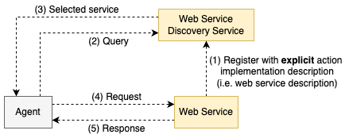
Anlamsal web hizmetleri olarak çağrılan eylemler:
Etmenler, modern mikroservis mimarileri ile uyumlu olarak hizmetler aracılığıyla eylemleri dinamik olarak keşfeder ve çağırır.
Çalışma zamanı güncellemeleri ve hizmet genişletmeleri sayesinde dinamik uyarlanabilirliği ve yeniden kullanılabilirliği artırır.

Slide 18
LLM’nin rolünü gerçekleştirmesi için tetiklenen eylemler:
LLM, belirli bir rol üstlenerek görevleri otonom olarak gerçekleştirir ve yapay zekânın özerk davranış göstermesine olanak sağlar.
Doğal dil etkileşimleri aracılığıyla karmaşık işlemleri basitleştirir, kullanıcı dostu bir ortam sağlar ve hızlı prototiplemeyi destekler.

Slide 19
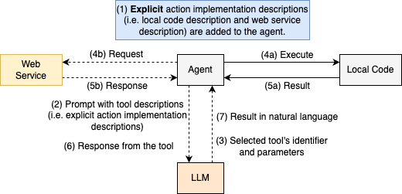
LLM kontrollü araçlarla tetiklenen eylemler:
Etmenler, doğal dil sorguları veya komutları kullanarak LLM’ler aracılığıyla eylemleri tetikler ve yapay zekâ ile doğal dil işleme alanındaki gelişmelerden faydalanır.
Doğal dil etkileşimleri yoluyla karmaşık operasyonları basitleştirir, kullanıcı dostu bir ortam sağlar ve hızlı prototiplemeyi destekler.

Slide 20
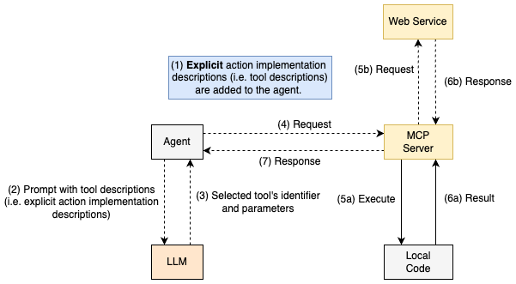
LLM kontrollü MCP ile tetiklenen eylemler:
Model Context Protocol (MCP), veri kaynakları ve harici araçların LLM destekli MAS sistemlerine kesintisiz entegrasyonunu kolaylaştırmak üzere tasarlanmış sağlam ve açık bir protokoldür.

Slide 21
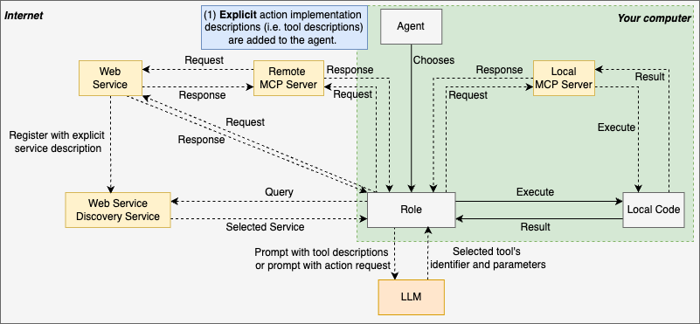
Önerilen Hibrit Rol Tabanlı Mimari

Slide 22
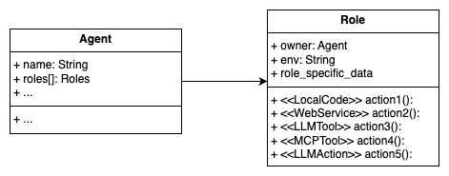
Rol tanımları, bir veya birden fazla rol gerçekleştirme yaklaşımını kapsayabilir.
LLM destekli rol kavramını, doğal dile kıyasla daha kesin olduğundan dolayı UML grafiksel modelleme dili kullanarak tasarlıyoruz.

Slide 23
Sonuç
Mevcut LLM destekli MAS çerçevelerinde, yerleşik AOSE bilgisinin sınırlı kullanımı belirlendi.
Plansız (ad-hoc) mevcut uygulamaları analiz edilerek sürdürülebilirlik ve ölçeklenebilirlik sorunları ortaya koyuldu.
Dinamik LLM yetenekleriyle AOSE prensiplerini birleştiren hibrit bir rol tabanlı mimari önerildi.
Roller hem geleneksel AOSE tasarım ilkelerini hem de LLM tabanlı işlevsellikleri kapsayan çalışma zamanı varlıkları olarak ele alındı.
Bu temel oluşturarak, LLM destekli MAS sistemlerinin daha sağlam, ölçeklenebilir ve şeffaf bir şekilde geliştirilmesi amaçlanmaktadır.

Slide 24
Gelecek Çalışmalar
Pratik vaka çalışmaları ile doğrulama yapılması.
Önerilen mimarinin daha da geliştirilmesi.
Farklı gerçek dünya MAS senaryoları için uygulanabilirliğin genişletilmesi.

